Slide 1
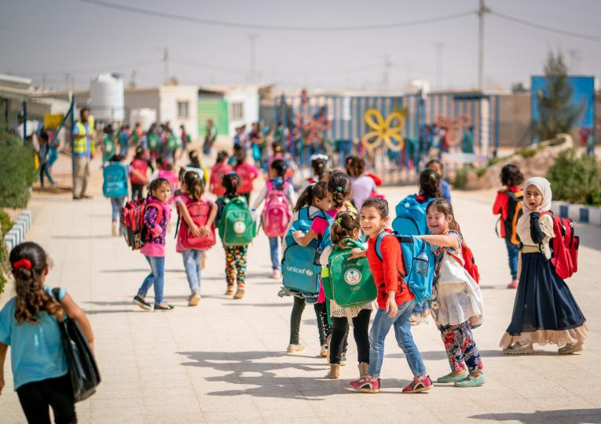
Eξ Αποστάσεως Εκπαίδευση
Ευάλωτων Κοινωνικά Ομάδων
«Εκπαίδευση Παιδιών Προσφύγων»
Επιμορφωτική Ημερίδα Π.Ε.ΚΕ.Σ Θεσσαλίας
Δήμητρα Μακρή, Μaster of Arts, ITE, Phd
Συντονίστρια Εκπαίδευσης Προσφύγων
Mail: dmakri@sch.gr

Slide 2
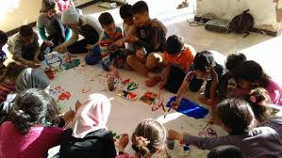
ΕΞ ΑΠΟΣΤΑΣΕΩΣ ΕΚΠΑΙΔΕΥΣΗ ΠΑΙΔΙΩΝ ΠΡΟΣΦΥΓΩΝ
Χαρτογράφηση του τοπίου της Έξ Αποστάσεως Εκπαίδευσης των παιδιών προσφύγων
Ο νέος Ρόλος του εκπαιδευτικού
Μοντέλα της εξ αποστάσεως διαπολιτισμικής επικοινωνίας
Σχεδιασμός εργασιοκεντρικών δραστηριοτήτων διαπολιτισμικού προσανατολισμού στην εξ αποστάσεως εκπαίδευση – πολυτροπικά διαπολιτισμικά χαρακτηριστικά τους
Παραδείγματα δραστηριοτήτων
Υλικό διαπολιτισμικής εκπαίδευσης

Slide 3
Χαρτογράφηση του τοπίου της Εξ Αποστάσεως Εκπαίδευσης των Παιδιών Προσφύγων
Δυνατότητες
Περιορισμοί
ΑΣΥΓΧΡΟΝΗ ΕΚΠΑΙΔΕΥΣΗ
Μετάφραση της εγκυκλίου σε 10 γλώσσες από το Υπουργείο για την απόκτηση κωδικών των γονέων για εγγραφή στο ΠΣΔ.
Διάχυση πληροφορίας μέσω μηνυμάτων στα κινητά & ανάρτηση σε πίνακες ενημέρωσης στα καμπς κ δομές φιλοξενίας
Υποστήριξη κατά την εγγραφή : ΣΕΠ + διαπολιτισμικοί διαμεσολαβητές οργανώσεων κ κρατικών φορέων στις δομές φιλοξενίας
ΣΥΓΧΡΟΝΗ ΕΚΠΑΙΔΕΥΣΗ
Δημιουργία λίστας ομάδων μαθητών ανά σχολείο με κινητά τηλέφωνα των γονέων μαθητών – Στη διάθεση των σχολειων
Αποστολή των διευθύνσεων των Blogs – Ιστολογίων των σχολικών μονάδων στα κινητά των γονέων των μαθητών (ΣΕΠ )
Δεν έχουν όλοι οι πρόσφυγες γονείς κινητά τηλέφωνα!
Δεν έχουν e-mail
Δεν έχουν ηλεκτρονικούς υπολογιστές
Δεν έχουν tablets
Δεν έχουν τηλεοράσεις
Καμπς: free wifi – υπερφορτωμένα δίκτυα
Αστικό ιστό: Δεν έχουν σύνδεση στο internet

Slide 4
Ο Νέος ρόλος του εκπαιδευτικού στην εξ αποστάσεως διαπολιτισμική εκπαίδευση
Απαιτήσεις του νέου πλαισίου μάθησης:
Να επ-ανα-σχεδιάσει τη διδακτική του οπτική - χαρτογραφεί τη νέα συνθήκη επικοινωνίας
Να διαφορoποιήσει τη διδασκαλία του (Tomlison, 2001) με βάση τις βιογραφίες των μαθητών του (Βαλιαντή & Κουτσελίνη, 2008)
Λειτουργεί ως:
Κριτικά αναστοχαζόμενος κοινωνικός ερευνητής
Aναλύει τις συνθήκες, ανάγκες των μαθητών, τις δυσκολίες, αλλά και τους πόρους/ικανότητές τους (Long, 2005)
Σχεδιαστής & μετασχηματιστής του εκπαιδευτικού υλικού
Αναπτύσσει δεξιότητες κριτικού πολυτροπικού γραμματισμού – μετασχηματίζει το υλικό (Luke & Freebody, 1999)

Slide 5
Παιδαγωγικές κατευθύνσεις για την εξ αποστάσεως διαπολιτισμική επικοινωνία:
Θεωρίες που ενσωματώνουν τις αρχές της ενταξιακής εκπαίδευσης
Μεθοδολογική προσέγγιση σχεδιασμού του εκπαιδευτικού υλικού
Πολιτισμικά ευαίσθητη διδασκαλία
Culturally responsive teaching . (Gay, 2002)
  Aντλεί κ αξιοποιεί: Πολιτισμικές δυνάμεις μαθητών
  (η κουλτούρα, οι διαθέσιμοι πόροι γνώσης, οι γλώσσες, οι βιωμένες εμπειρίες, τα ενδιαφέροντα, οι ανάγκες)
  ως πηγή πλούτου (Ruiz,2013)
  Ενδυναμώνει: τα ταυτοτικά χαρακτηριστικά τους (Γκόβαρης, 2001)
Εργασιοκεντρική προσέγγιση Τask-based language approach (Ellis, 2003)
Το (παιδαγωγικό)έργο: υλοποίηση ενός σκοπού, γλωσσικού ή κοινωνικού τύπου
Έμφαση στη δημιουργία νοήματος
Καλύπτει μια ανάγκη
Αξιοποιεί το νοητικό δυναμικό του μαθητή
Επίτευξη επικοινωνιακού στόχου (όχι απλή χρήση της γλώσσας)

Slide 6
ΧΑΡΑΚΤΗΡΙΣΤΙΚΑ
ΤΟΥ ΔΙΑΠΟΛΙΤΙΣΜΙΚΟΥ ΕΚΠΑΙΔΕΥΤΙΚΟΥ ΥΛΙΚΟΥ
ΩΣ ΠΛΑΙΣΙΑ ΜΑΘΗΣΗΣ
Ενεργοποιεί την προϋπάρχουσα γνώση των μαθητών
Παρουσιάζει με ελκυστικό τρόπο κάθε πληροφορία
Προωθεί την ανάπτυξη
δεξιοτήτων παραγωγής γραπτού λόγου
Παρέχει πλαισιακή στήριξη
  Συνοδευτικό υλικό (οπτικά και πολυτροπικά βοηθήματα)
  Ενισχύει τις προσληπτικές δεξιότητες
  Αξιοποιεί τις αρχές της Πολυτροπικότητας
  ΣΥΓΧΡΟΝΗ ΕΚΠΑΙΔΕΥΣΗ
  Πολυτροπικότητα της επικοινωνίας
  Εκφράσεις προσώπου & χειρονομίες
  Επιτονισμός φωνής, έμφαση και αλλαγή ρυθμού ομιλίας

Slide 7
Πρακτικές οργάνωσης & διαχείρισης εκπαιδευτικού διαπολιτισμικού υλικού σε πλατφόρμες ασύγχρονης εκπαίδευσης
Επιλέγω τη θεματική μου (ΑΠΣ ΤΥ & ΔΥΕΠ)
Οργανώνω το παιδαγωγικό έργο (εργασιοκεντρική προσέγγιση)
Αξιοποιώ ποικίλα πολυτροπικά μέσα
  Διαφοροποιώ τη διδασκαλία μου λαμβάνοντας υπόψη την ετοιμότητα, τα ενδιαφέροντα κ το μαθησιακό στυλ των μαθητών, ως προς
    Το περιεχόμενο (τι διδάσκω κ με ποια μέσα)
    Τις διαδικασίες (τρόποι, δραστηριότητες & στρατηγικές, τα εργαλεία)
    Το τελικό προϊόν
    Το μαθησιακό περιβάλλον της εξ αποστάσεως (υλικά, μέσα κ σχέσεις)
    (Σπαντιδάκης & Βαρσαμίδου, 2014)
Δημιουργώ φακέλους ανάλογα με τις θεματικές (ονόματα στη μητρική γλώσσα των μαθητών κ στην ελληνική) για να διευκολύνω την πρόσβαση κ την πλοήγηση των μαθητών

Slide 8
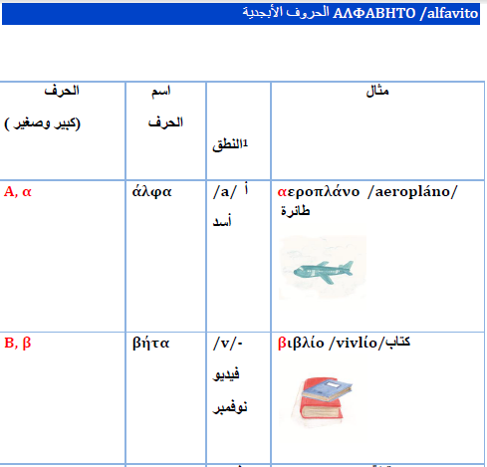

Τεχνικές ενεργοποίησης της πρότερης γνώσης
Γνωστικοί υπενθυμητές (cognitive organizers)
Ανάλογα με τις θεματικές, το επίπεδο
κατάκτησης της γλώσσας,
την ηλικία, τα ενδιαφέροντα
ΠΧ. Αλφάβητο σε flash cards

Slide 9
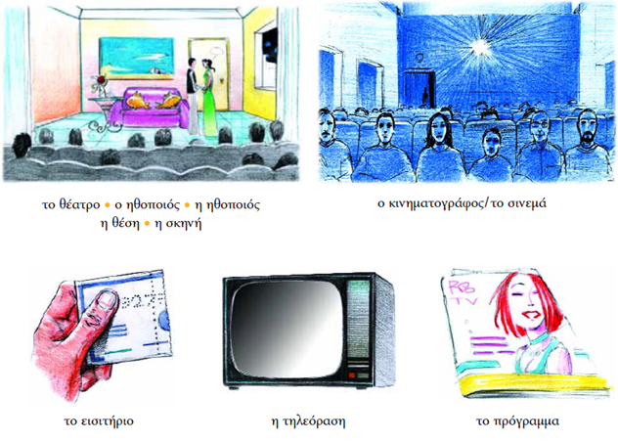
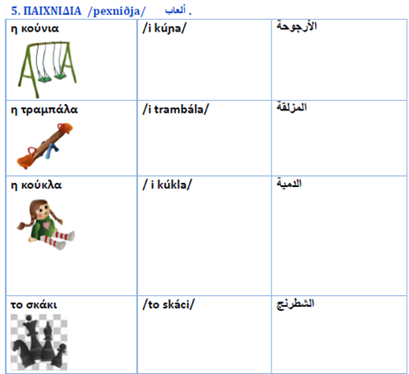
Τεχνικές ενεργοποίησης της πρότερης γνώσης
Πολυτροπικά κείμενα ποικίλων αναγνωστικών δομών ανά θεματική ενότητα
Πχ. κινηματογράφος-τηλεόραση θέατρο, αγαπημένα παιχνίδια

Slide 10
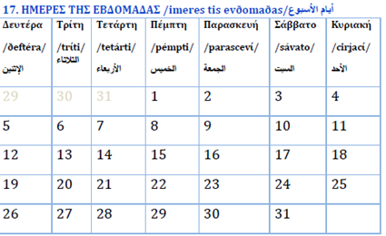
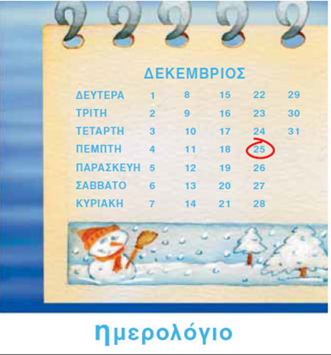
Τεχνικές ενεργοποίησης της πρότερης γνώσης
Γραφικοί οργανωτές
Διαθεματική προσέγγιση
πχ. Γλώσσα + μαθηματικά

Slide 11
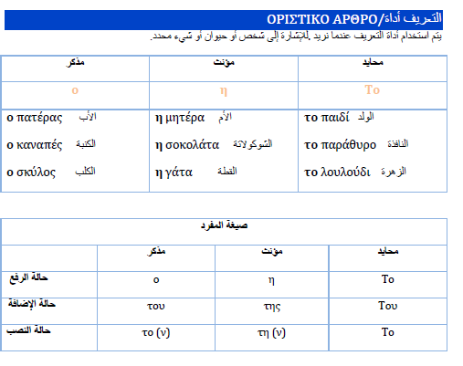
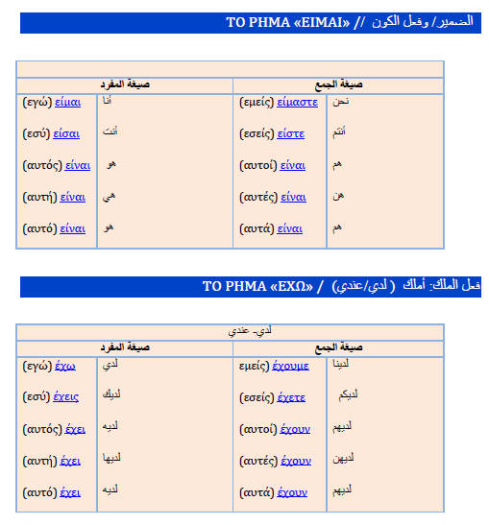
Τεχνικές ενεργοποίησης της πρότερης γνώσης
Πίνακες με γραμματικά φαινόμενα στην ελληνική κ στη μητρική γλώσσα των μαθητών

Slide 12
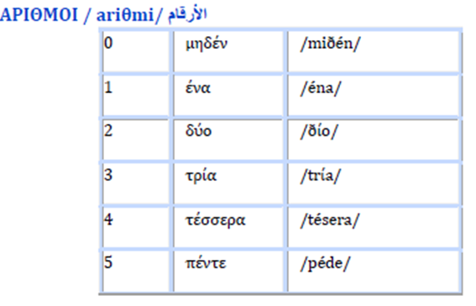
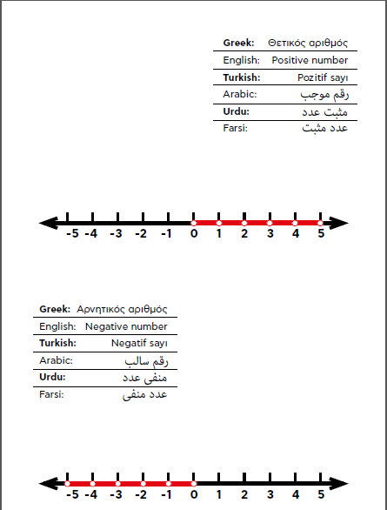
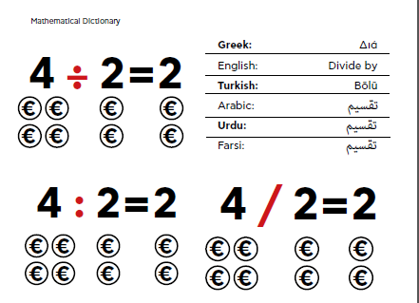
Τεχνικές ενεργοποίησης της πρότερης γνώσης
Εννοιολογικά διαγράμματα
Πχ: Μαθηματικά: Εκμάθηση αριθμών & μαθηματικών συμβόλων

Slide 13
Τεχνικές ενεργοποίησης της πρότερης γνώσης
Εργαλεία Εννοιολογικής χαρτογράφησης:
Χάρτες: Γεωγραφία / Ήπειροι
https://gr.dreamstime.com/απεικόνιση-αποθεμάτων-παγκόσμιος-χάρτης-επτά-ηπείρων-image73323703
http://www.arabeya.org/

Slide 14
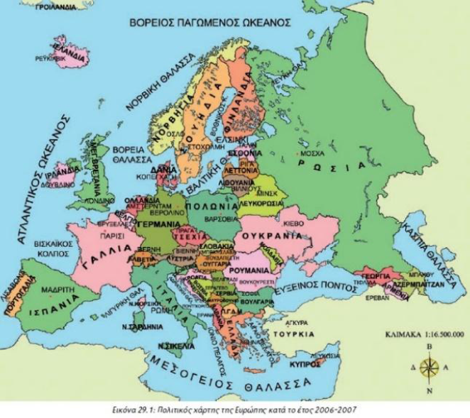
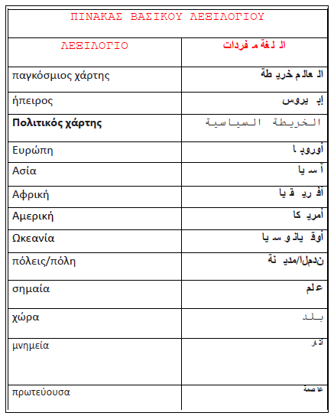
Τεχνικές ενεργοποίησης της πρότερης γνώσης
Διαδραστικοί χάρτες
Γεωγραφία, Γλώσσα, πολιτισμός
Πίνακες βασικού λεξιλογίου
https://el.wikipedia.org/wiki/Ευρώπη#/media/File:Europe_countries_map_local_lang_3.jpg
http://photodentro.edu.gr/lor/handle/8521/3072

Slide 15
http://users.sch.gr/xariskuts/e.e_flags.jpg
Τεχνικές ενεργοποίησης της πρότερης γνώσης
Εννοιολογικοί οργανωτές
https://effiekyr.files.wordpress.com/2012/10/flags.pdf

Slide 16
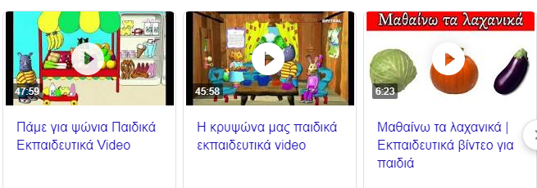
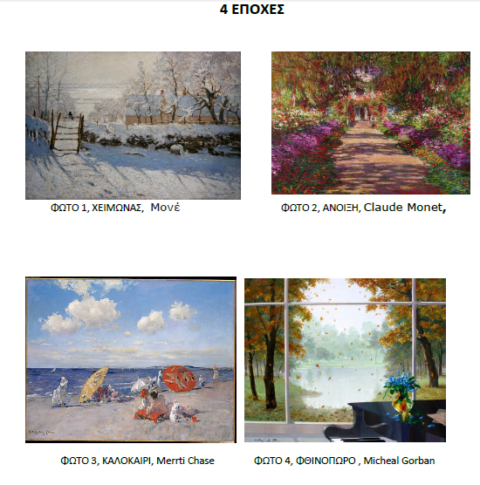
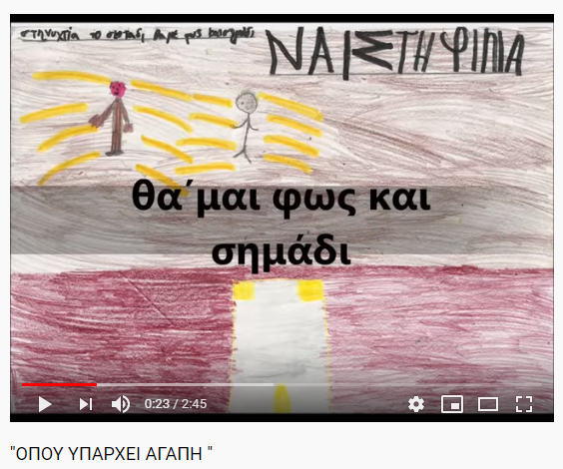
Τεχνικές ενεργοποίησης της πρότερης γνώσης
Πολυτροπικά κείμενα ψηφιακής μορφής - εκπαιδευτικά videos
Oπτικά κείμενα

Slide 17
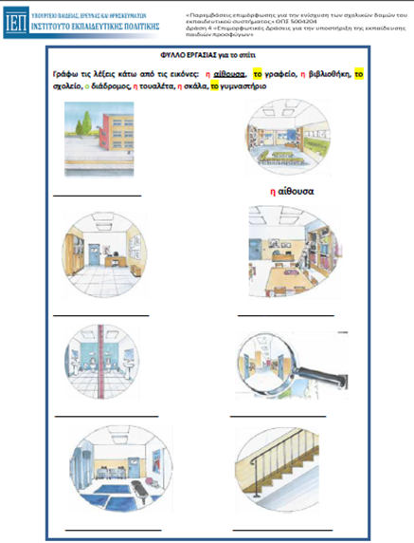
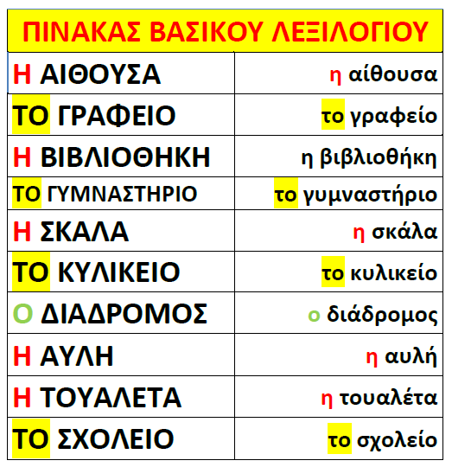
Ανατροφοδότηση
Συνοδευτικό υλικό δραστηριοτήτων
Παραγωγή γραπτού λόγου
Πολυτροπικά Φύλλα εργασίας Τα χρώματα ως δείκτες οπτικής συνοχής

Slide 18
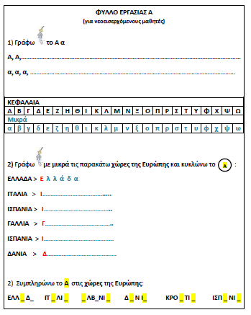
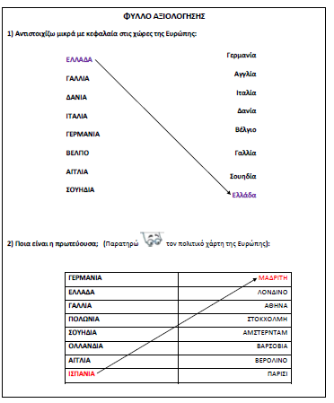
Ανατροφοδότηση
Συνοδευτικό υλικό δραστηριοτήτων
Παραγωγή γραπτού λόγου
Μονοτροπικά (λεκτικά) Φύλλα Εργασίας διαβαθμισμένων απαιτήσεων

Slide 19
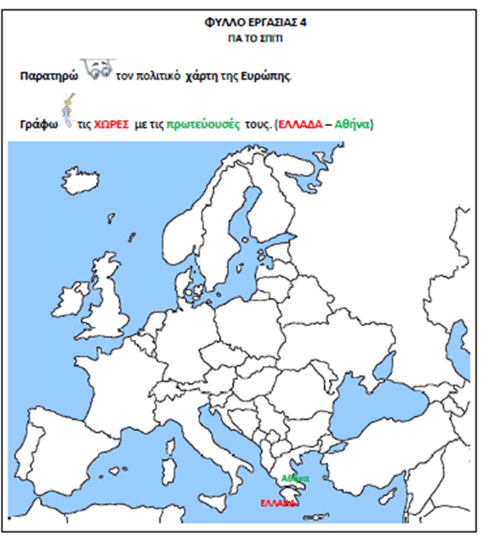
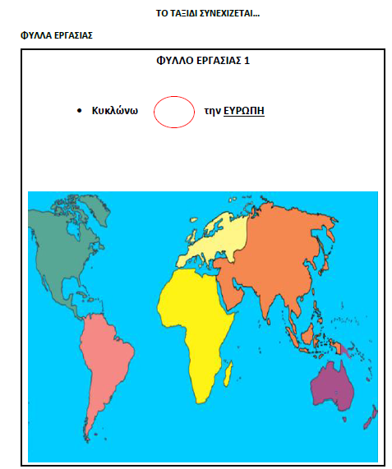
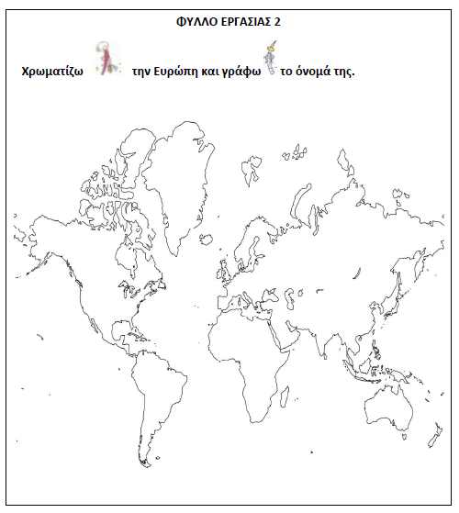
Ανατροφοδότηση - Συνοδευτικό υλικό δραστηριοτήτων – Παραγωγή γραπτού λόγου
Φύλλα εργασίας διαβαθμισμένων απαιτήσεων
Κυριαρχία οπτικού σημειωτικού τρόπου

Slide 20
Πρακτικές διαπολιτισμικής επικοινωνίας Σύγχρονης εκπαίδευσης με το εκπαιδευτικό υλικό από τις πλατφόρμες ασύγχρονης εκπαίδευσης
Ενέργειες:
Μοιραζόμαστε το εκπαιδευτικό υλικό της πλατφόρμας με τους μαθητές μου στις δια ζώσεις συνεδρίες
Ενεργοποιούμε & ενθαρρύνουμε τη συμμετοχή & το διάλογο μαθητών κ των γονέων τους
Καλωσορίζουμε την επικοινωνία με τους γονείς & αναζητούμε την ενεργό εμπλοκή τους
Δημιουργούμε ομάδες μαθητών ανάλογα με τα ενδιαφέροντα, τις ηλικίες και το επίπεδο κατάκτησης του γλωσσικού κώδικα
Στόχοι:
Ενδυνάμωση της προσωπικής και διαλογικής ταυτότητας
Αξιοποίηση όλων των διαθέσιμων πόρων των μαθητών/τριών σε όλες τις δυνατές «γλώσσες» επικοινωνίας (διαγλωσσικότητα) για Παραγωγή λόγου (προφορικού & γραπτού)
Αποδοχή κ αξιολόγηση όλων των πιθανών «κειμένων» ως επιλογές ανατροφοδότησης των μαθητών :
  λόγος /γλώσσες (συζητήσεις με χρήση λέξεων κ φράσεων της μητρικής, της αγγλικής, ….)
  κίνηση – έκφραση (κινήσεις σώματος, εκφράσεις προσώπου)
  οπτικά κείμενα (φωτογραφίες επιλογής των μαθητών)
  πολυτροπικά κείμενα ψηφιακής μορφής (αντιπροσωπευτικά videos από την κουλτούρα των μαθητών)
  Οι μαθητές συνδιαμορφώτες του πλαισίου μάθησης μέσα από τις επιλογές τους.

Slide 21
Διαπολιτισμικό υλικό για Σχεδιασμό δραστηριοτήτων
ΙΕΠ – ΕΚΠΑΙΔΕΥΣΗ ΠΡΟΣΦΥΓΩΝ
http://iep.edu.gr/el/component/k2/content/50-ekpaidefsi-prosfygon
ΙΕΠ - Επιμορφωτικές Δράσεις για την υποστήριξη της εκπαίδευσης παιδιών προσφύγων – Δράση 4
http://iep.edu.gr/refugees/
Εργαστήριο Διαπολιτισμικών και Μεταναστευτικών Μελετών (Ε.ΔΙΑ.Μ.ΜΕ.), του Παιδαγωγικού Τμήματος Δ.Ε. του Πανεπιστημίου Κρήτης,
http://ediamme.edc.uoc.gr/diaspora2/index.php?yliko
ΕΚΠΑΙΔΕΥΣΗ ΑΛΛΟΔΑΠΩΝ Κ ΠΑΛΙΝΝΟΣΤΟΥΝΤΩΝ ΜΑΘΗΤΩΝ
www.diapolis.auth.gr/eclass
Ψηφιακή βιβλιοθήκη
http://repository.edulll.gr/edulll/handle/10795/182
Ευρωπαϊκό Πρόγραμμα XENIOS ZEUS
https://xenioszeus.uowm.gr/el/perigrafh_programmatos/
Tα πρώτα μου ελληνικά με υποστήριξη στα Αραβικά ¨Αθηνά»
http://iep.edu.gr/images/IEP/EPISTIMONIKI_YPIRESIA/Epist_Monades/A_Kyklos/Diapolitismiki/2017/2017Athina_ta_prwta_mou_ellinika.pdf
Mαθηματικό λεξικό
https://www.solidaritynow.org/math_dict/

Slide 22


